Slide 1
Toprak Islah Yöntemleri
Fiziksel ıslah
Biyolojik Islah
Kimyasal ıslah
Yıkama

Slide 2
Fiziksel ıslah
Tuzlu ve alkali toprakların ıslahı için,
derin sürüm,
alttan toprak işleme,
kumlama ve
profilin alt-üst edilmesi gibi mekanik işlemler kullanılmaktadır.
Bu işlemlerden derin sürümün amacı ince ve kaba bünyeli katmanların karışımını sağlamak ve daha homojen bir toprak elde etmek, alttan toprak işlemenin amacı geçirgen olmayan katları kırmak, kumlamanın amacı ise ince bünyeli toprağa kum ilave ederek toprağın geçirgenliğini artırmaktır.
Profilin alt-üst edilmesi, arzu edilmeyen toprak katmanının, alt katmandan alınan daha iyi bir materyal ile değiştirilmesidir.

Slide 3
Fiziksel ıslah
Derin sürüm deyimi yaklaşık >40 cm sürüm derinliğini belirtmektedir. Derin sürüm, geçirgen katmanların arasında geçirimsiz katman bulunan topraklar için son derece yararlıdır.
Yüzey veya yüzey altında sodyum etkisinde kalmış ve bu katmanların altında oldukça fazla jipsin yayıldığı topraklarda, derin sürüm ile jipsin bulunduğu katman toprağın yüzeyine çıkarılır.
Bu şekilde, sodyum etkisinde kalmış toprağın kırılmasının ve daha derine gömülmesinin yanı sıra, ıslah için gerekli çözünebilir kalsiyum da sağlanmış olur.

Slide 4
Fiziksel ıslah
Alttan toprak işleme (Subsoiling), bıçak ve çizel olarak bilinen çelik veya demirden yapılmış bir aletle toprak geçirgenliğini artırmak için, dikey olarak kanalların açılmasıdır.
Alttan toprak işlemenin yararlı etkileri, B- horizonu veya kireç katmanının kırılmış olduğu durumlarda birkaç yıl, aksi taktirde genellikle tek bir ürün mevsimi için geçerlidir.
Kumlama, toprak bünyesini iyileştirme bakımından yararlı olabilir, yüzey toprağı uygun miktarda kum ile karıştırıldığında daha geçirgen duruma gelir ve böylece yüzey toprağının bünyesinde nispeten kalıcı bir değişim elde edilmiş olur.

Slide 5
Fiziksel ıslah
Kumlama, uygun bir şekilde yapıldığında kök penetrasyonunu geliştirir ve daha iyi havalanmayı sağlar, yüzey toprağının su penetrasyonunun sınırlandığı alanlarda, tuzların yıkanmasını kolaylaştırır ve su geçirgenliğini artırır.
Yapılan bir araştırmada, tuzlu bir toprakda derin sürüm (yaklaşık 50 - 70 cm) kumlama (500 - 700 ton / ha) ile birlikte yapıldığında ve bunu yoğun bir yıkama takip ettiğinde, arazinin tamamıyla ıslah edilebildiği ortaya konmuştur.

Slide 6
Fiziksel ıslah
Profilin alt-üst edilmesi, yüzey toprağının iyi özelliklere, yüzey altı topraklarının ise arzu edilmeyen özelliklere sahip olduğu durumlarda uygulanır.
Profilin alt-üst edilmesi, yüzey toprağını muhafaza ederken, ana materyalle alt toprağın yer değiştirmesini amaçlar. Bu üst toprağın bir kenara alınarak, alt toprağın ve ana materyalin derin sürülmesi ve sonra yüzey toprağının yerine konması şeklinde yapılır.

Slide 7
Profilin alt-üst edilmesi
A A
B1 B2/C
B2/C B1

Slide 8
Biyolojik Islah
Yaşayan ve ölü organik maddeler tuzlu ve alkali toprakların üzerine iki önemli etki yapar.
a. Toprağın geçirgenliğinin artırılması,
b. Solunum ve ayrışma sırasında C0₂ salınımı
Bunlara ilaveten, bitkiler gölgelendirme etkileriyle toprak yüzeyinden olan buharlaşmayı azaltarak, suyun yüzeye doğru hareketiyle oluşan yüzeyde tuz oluşumunu yavaşlatırlar.
Topraklara büyük miktarlarda organik karakterli gübre ilave edildiğinde, toprağın gevşetilmesi yoluyla yüzey toprağının geçirgenliği artarken, gübrenin ayrışması sırasında açığa çıkan CO₂’de artar. Hem tuzlu hem de alkali topraklarda, yukarıda belirtilen birinci etki yararlı olurken, ikinci etki kireçli alkali topraklar üzerine çok daha fazla etkide bulunur.

Slide 9
Kimyasal ıslah
Kimyasal işlemler, toprak reaksiyonunu nötralize etmek, serbest sodayı (Sodyum karbonat) reaksiyona sokmak ve değişebilir sodyumun kalsiyumla yer değiştirmesini sağlamak amacıyla kullanılır.
Alkali toprakların ıslahlarının başarılı olması, hidrolojik (yüzey ve yeraltı suyu) sorunların iyi bir şekilde düzenlenmesine bağlıdır. Alkali toprakların ıslahında kullanılan ıslah ediciler, toprağın genetik tipine ve kimyasal özelliklerine bağlı olup, 3 gruba ayrılır:
Kalsiyum klorür ve jips gibi çözünebilir kalsiyum tuzları,
Kireçtaşı (CaCO₃) ve şeker fabrikalarının kireçli atıkları (şılam, kalsiyum bileşiklerinin karışımı) gibi yavaş çözünen kalsiyum bileşikleri,
Sülfürik asit, kükürt, pirit ve demir sülfat gibi asitlendirici materyaller.

Slide 10
Kimyasal ıslah
Hidrojenin doğrudan etkisi yanında, asitlendirici uygulamalar; sodyum karbonatı nötralize eder. Kireçli topraklarda, kireçle reaksiyona girerek arzu edilen çözünebilir kalsiyumu sağlamak ve jipsi oluşturmak yoluyla alkali toprakların ıslahına yardımcı olurlar.
Jips, ucuz ve kolay elde edilebilir olması nedeniyle şimdiye kadar alkali toprakların ıslahında en yaygın olarak kullanılan ıslah maddesidir. Kalsiyum klorür, yüksek çözünebilirliğe sahiptir, özellikle sulama suyuna ilave edildiğinde eğer maliyeti yüksek değil ise iyi bir ıslah edici olabilir.

Slide 11
Kimyasal ıslah
Kireç taşı (kalsit) tek başına kullanıldığında, alkali toprakların ıslahında etkin değildir. Alkalin ortamda çözünebilirliği çok düşük olduğundan, çok yavaş hareket eden bir materyaldir.
Kireç, büyük miktarlarda ahır gübresi ile karıştırıldığında, gübrenin ayrışması ve çıkan karbondioksitin kireç ile reaksiyona girmesiyle oluşan kalsiyum bikarbonat nedeniyle, bazı yararlı etkilerde bulunabilir.

Slide 12
Kimyasal ıslah
Kükürt, toprak mikroorganizmalarınca sülfürik aside okside oluncaya kadar inert bir materyaldir. Diğer mikrobiyal dönüşümler gibi kükürdün oksidasyonu, oksijen, nem, sıcaklık ve zaman gerektirir.
Reaksiyon zamanındaki gecikme (özellikle çok killi ve alkali topraklarda) ve bitki köklerine zararlı olabilecek kükürt parçacıkları etrafında oluşan kuvvetli asitlik, kükürt kullanımındaki temel sınırlayıcılardır.
Kükürt içeren diğer bütün ıslah ediciler (sülfürik asit, poli sülfitler, demir sülfat, alüminyum sülfat) hidrolize bağlı olarak ve orijinal olarak içerdikleri sülfürik asitten dolayı etkilidirler.

Slide 13
Yıkama
Yıkama ve drenaj, tuzlu ve alkali toprakların başarılı ıslahı için iki temel gereksinmedir. Bilinen tek pratik yol, yıkamayla çözünebilir tuzların fazlasını kök bölgesinden uzaklaştırmaktır.
Toprağın alt katlarının geçirgen olması durumunda, drenajın yapılması gerekli olmayabilir. Böyle koşulların tuzlu ve alkali toprakların oluştuğu alanlarda nadiren bulunması, drenaj sisteminin gerekli olmadığı gibi yanlış bir düşüncenin oluşmasına yol açmamalıdır.
Tuzlu topraklarda drenaj sistemi yalnız üst toprak katının değil, aynı zamanda alt topraktaki tuzların uzaklaştırılması şeklinde düzenlenmelidir. Bu şekilde, toprağın ve alt toprağın su ve tuz dengeleri düzenlenmiş olur.

Slide 14
Islah Yönteminin Seçiminde Dikkat Edilecek Hususlar
İklim özelliklerinin belirlenmesi
Toprak özelliklerinin belirlenmesi
Toprak özelliklerinin araştırılması yüzeyden itibaren 4-5 m derinlikteki bir toprak profilinde yapılmalıdır. Sorunlu topraklarda toprak sınıflaması yapılması ve alt toprak tiplerinin belirlenmesi gereklidir. Ayrıca sulama suyunun kimyasal bileşiminin bilinmesi lazımdır.
Toprak katmanlarında tuz kapsamının bilinmesi, mümkünse tuz minerallerinin çeşitlerinin saptanması, toprak ekstraktındaki hakim anyon ve katyonların miktar ve birbirlerine oranlarının bilinmesi gerekir. Kimyasal özellikler yanında topraklarda geçirgenlik, agregat stabilitesi, infiltrasyon gibi fiziksel özelliklerinin de saptanması faydalıdır.

Slide 15
Islah Yönteminin Seçiminde Dikkat Edilecek Hususlar
Yukarıda belirtilen etütler en uygun yöntemlerin seçilmesini sağlar. Taban suyunun yüzeye yakın olduğu yerlerde, drenaj sistemi başlangıçta kurulmalıdır. Bu tip alanlarda, hem drenaj hem de yıkama suyu için taban suyu seviyesini düşürmek amacıyla yoğun diren ve kollektör ağı kurulmalıdır. Doğal drenajı bulunmayan alanlarda daha kesin ölçümlere ihtiyaç bulunmaktadır.
Kısa sürede başarı için yöntemlerin kombinasyonunun uygulanması gerekir. Örneğin 80 cm derinliğinde jips içeren bir solonetz toprakta, profilin alt üst edilmesi, sodyuma dayanıklı Bermuda otu gibi bitkilerin yetiştirilmesi ve kalsiyumca doygun su ile sulama yapılması gibi uygulamaların bir arada yapılması, toprak ıslahının hızlı bir şekilde sonuçlanmasını sağlar.

Slide 16
Tuzlu Toprakların Islahı
Çeşitli teknik noksanlıklar, yetersiz bakım ve hatta yetersiz deneyimden dolayı çok sayıda başarısız sonuçlar alınmasına rağmen, Dünya genelindeki deneyimler, drenaj ve yıkamanın etkili olduğunu ortaya koymuştur. Solonçakların ıslahları ve sürekli değişimleri ile ilgili olarak çeşitli araştırıcılar aşağıdaki kriterleri ortaya koymuşlardır.
Drenaj yardımıyla taban suyu seviyesinin kritik seviyenin (2.5-3.0 m) altında tutulması
Drenaj ve yıkama ile birlikte topraktaki kolay çözünebilir tuzların miktarının en az % 0.3-0.4 ve taban suyunun üst katmanlarında 2-3 g/L düzeyine indirilmesi

Slide 17
Tuzlu Toprakların Islahı
Sulama ile ya da gerekli durumlarda drenajla birlikte yıkamayı tekrarlayarak, kök bölgesinde toksik tuzların yeniden birikmesinin önlenmesi
Tuzu yüzeyden 1.5 metrelik kısımda uzaklaştırmak en uygunu olmakla beraber, mümkün olmadığı koşullarda en azından 90 cm’lik bir profilden tuzun uzaklaştırılması uygundur.

Slide 18
Yıkama Fraksiyonu
Toprak yüzeyinden infiltre olan ve kök bölgesini geçen su fraksiyonuna “Yıkama Fraksiyonu” adı verilir. Bu değer, drenaj suyu derinliğinin sulama suyu derinliğine oranıdır.
Sabit akış koşullarında (tuz kaybı yok, sulama suyunun üniform uygulaması, kök bölgesine taban suyundan ilave yok)
LF= Ddw/Dw = ECw/ECdw
ECw: Sulama suyunun EC’si
ECdw: Drenaj suyunun EC’si

Slide 19
Yıkama Gereksinimi
Yıkama çalışmalarında kullanılan diğer bir önemli terim Yıkama Gereksinimidir. Bunun anlamı; kök bölgesinde tuzları kabul edilebilir bir seviyede tutabilmek için, kök bölgesinden geçirilecek minimum su miktarıdır.
Yıkama Gereksinimi değişik yöntemlerle hesaplanabilir. En çok bilinen ve en eski yöntem USDA Salinity Lab. tarafından önerilmiştir.
LR= ECw / EC _{TS}
ECw: Sulama suyunun EC’si
EC_{TS}: Yetiştirilecek bitkinin tuzluluk eşik değeri

Slide 20
Yıkama Gereksinimi
Yıkamanın beklenen etkiyi göstermesinde uygulama zamanı da önemlidir. Yıkama gereksinimi miktarı her sulama uygulamasında, sulama suyuna eklenerek uygulanabileceği gibi, sulama mevsimi içerisinde belli aralıklarda ya da sulama mevsimi sonunda da uygulanabilir.

Slide 21
Yıkama Gereksinimi (pratik yol)
30cm toprak derinliği esas alındığında göllendirme yöntemiyle tuzların %70’ni yıkamak için gereksinim duyulan yıkama suyu miktarı pratik amaçlarla toprak tekstürüne bağlı olarak aşağıdaki gibi olabilir.
Kumlu toprak : 15cm
Tınlı toprak : 30cm
Killi toprak : 40cm
Eğer sulama suyu kalitesi düşük ise bu miktarlar daha artabilir.

Slide 22
Yıkama Gereksinimi
Örnek: Kentucky mavi otunun eşik değeri 6 dS/m, sulama suyunun EC’si 2 dS/m ise yıkama gereksinimi nedir?
Örnek: Bir çim alanının ET (Bitki su tüketimi) gereksinimi 100 mm, LR % 10 ve yağış 65 mm ise verilecek sulama suyu miktarı kaç mm’dir.
ET= 100 mm; LR = 10 mm; Toplam su gereksinimi = 110 mm
Yağış= 65 mm; Sulama suyu = 110-65 = 45 mm

Slide 23
Yağmurlama sulama için Yıkama Gereksinimi

Slide 24
Yıkama Gereksinimi
^{E: Toplam evapotranspirasyon}
^{P: Yağış}
ECe: Saturasyon tuzluluk değeri
ECi:Sulama suyu tuzluluk değeri
f:Yıkama verimliliği katsayısı (0.5-0.7arasında alınır)

Slide 25
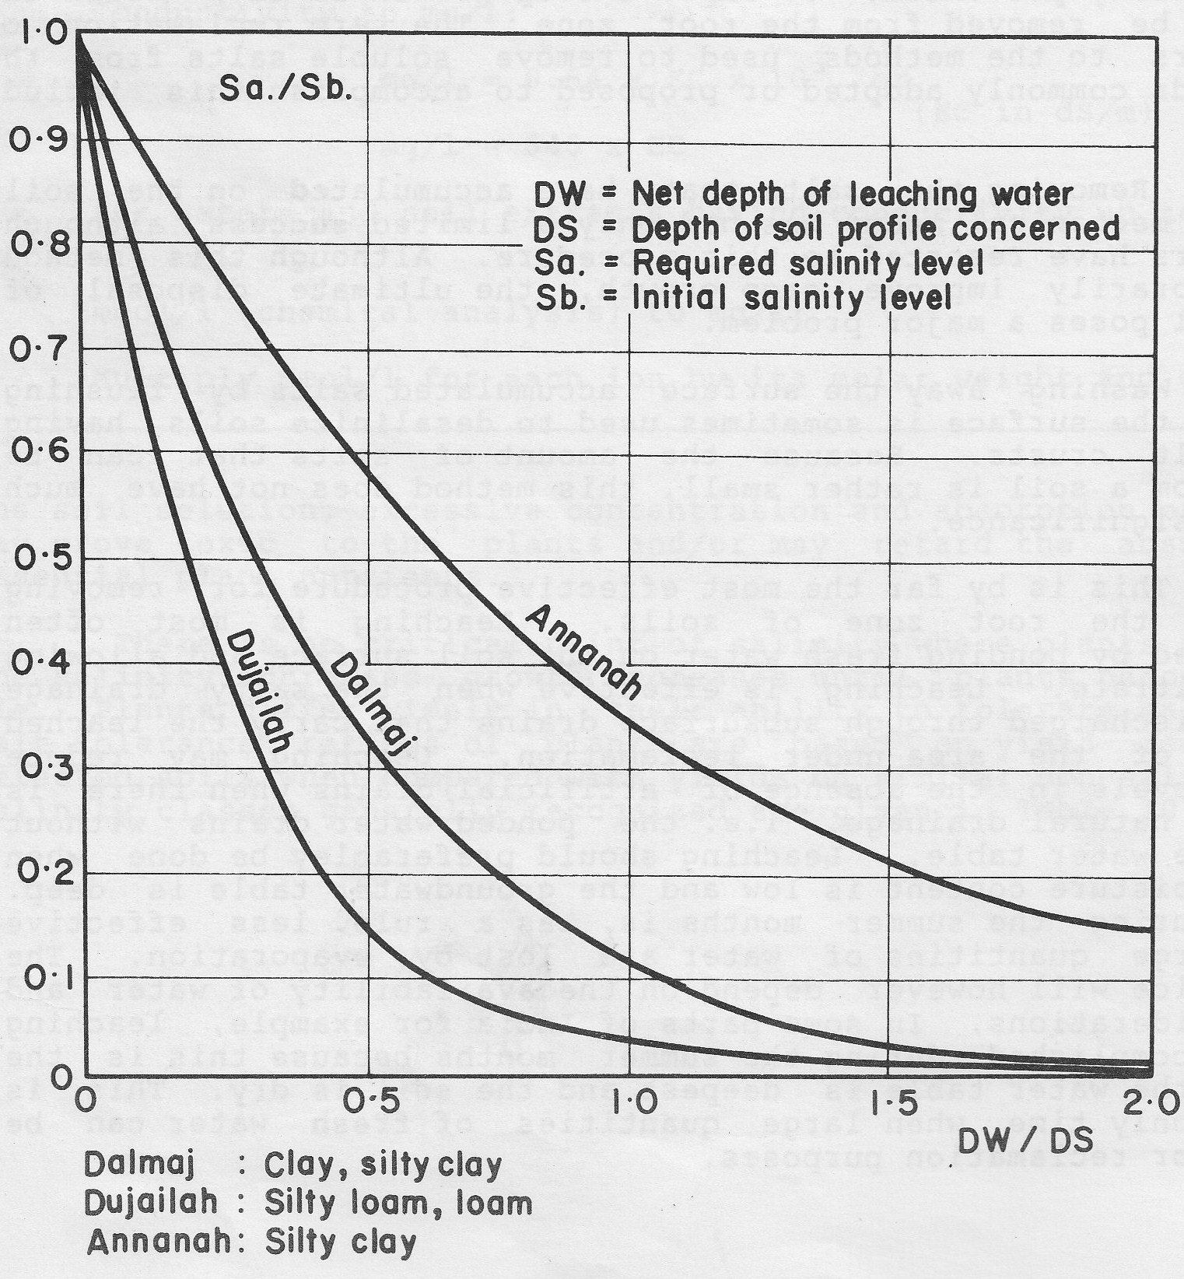
Farklı tekstürde topraklarda yıkanma eğrileri
(Abrol et al., 1988)

Slide 26
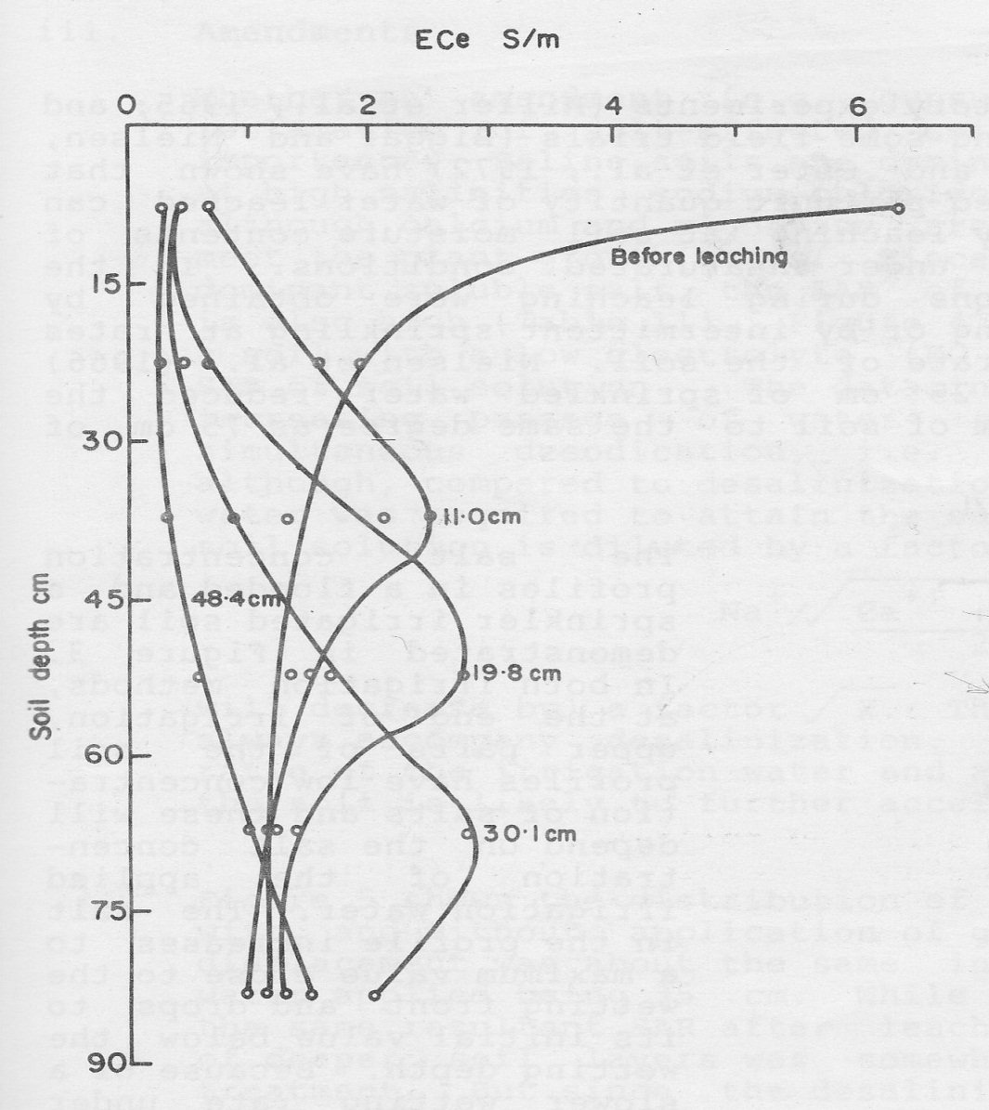
Farklı miktarlarda yıkama suyunun tuz dağılımına etkisi (Abrol et al., 1988).

